Slide 1




Club Winx

Slide 2
НАШИЯТ ОТБОР
Александър Баев (8А) – Frontend Developer
Александър Божиков (9Б) - Frontend Developer
Кирил Димитров (9Б) - Frontend Developer
Димитър Димитров (9Б) - Frontend Developer

Slide 3

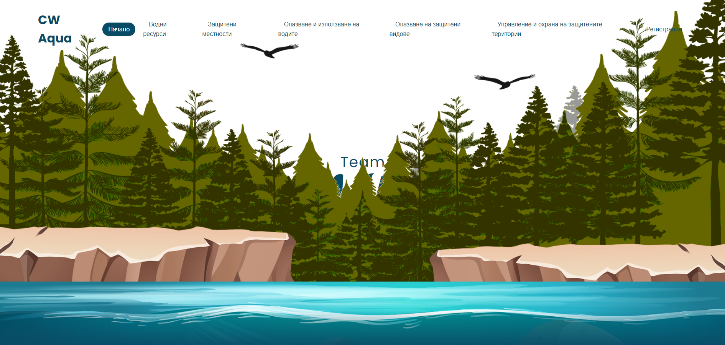

Тема на проекта

Slide 4





Използвани програми

Slide 5
Нека продължим към сайта!

